Slide 1


Slide 2






















ЛОГОТИПЫ ПОСТАНОВЩИКОВ ЗАДАЧ
1
2
3
4
5
6
7
8
9
10
1
2
3
4
5, 6
7
8
9
10

Slide 3
Команда №44 Перепечка
Задача 10 Система определения координат объектов по фотографиям, анализ фотоматериалов и метаданных

Slide 4
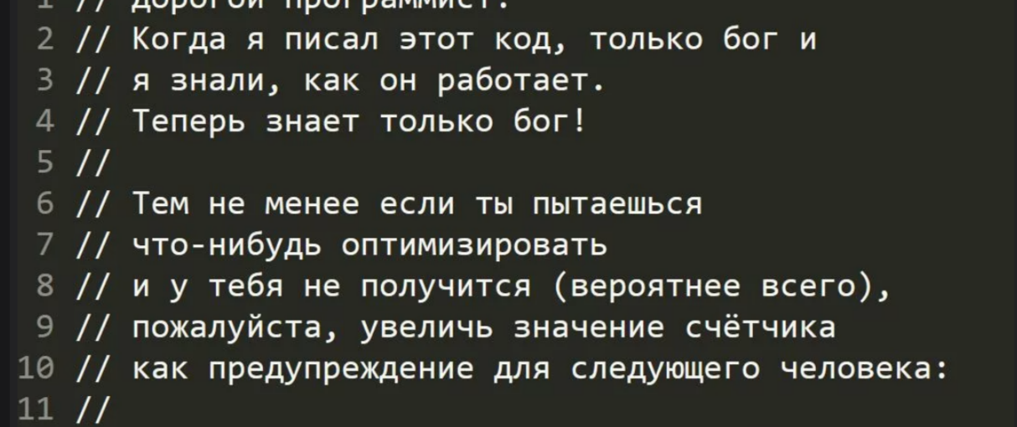
Команда №44 Перепечка
О команде
Город Ижевск
Количество человек 5
Капитан команды Сафронов
Наименование задачи:
Задача 10 Система определения координат объектов по фотографиям, анализ фотоматериалов и метаданных
Как вы планируете дальше использовать или развивать ваше решение:
На самом деле развивать этот проект можно еще очень долго, чем мы и планируем заняться. Мы может быть прикрепим из тз пункты которые выполнены не до конца и соответственно в первую очередь доделаем эти пункты.
Описание решения:
Цель проекта Разработать алгоритм, который по скриншотам с метаданными из ИНС, а также по фотографиям сможет определить их географические координаты и адреса в системе WGS 84.
Использовали на сколько то процентов наш мозг
Решение уникальное, так как делали мы

Slide 5


Команда №44 Перепечка
Артур Мухаметзянов
Данил Кутергин
Александр Сафронов
Максим Фролов
Анастасия Шамшурина
Роль фул стэк
Telegram @l_futuris
89043188336
Роль капитан
Telegram @longestdark
89966930180
Роль гений
Telegram @Night_Ignite
89089175126
Роль красота - талисман
Telegram @capra_an
89120292437
Роль как минимум сделал супер презентацию, ну и бэк
Telegram @artyr25
89501648486 (стоит блок на неизвестные номера)

Slide 6
Краткая история команды:
Потому что в вузе мы делали проект-стартап с использованием инс, по распознованию лесоматериалов
Мы друзья, решили поучаствовать, капитан команды вообще юрист
Что вас вдохновило или заинтересовало в этой проблеме?
Мы патриоты, хотим чтобы Россия выглядела лучше
С какими основными сложностями или вызовами
вы столкнулись и как их преодолели?
Данный проект был написан в сжатые сроки, потому что разработчики были заняты другим проектом на продажу

Slide 7
Описание проблемы: презентация не главное, если пройдем в следующий этап, заполним все нормально и без приколов (если надо будет)
-
-

